Slide 1
第二节 现代生物进化理论的
主要内容
学习目标
1.掌握现代生物进化理论的主要内容（重点）。
2.掌握种群、物种、基因库、基因频率、隔离、
共同进化等概念(重难点)。
3.理解突变和基因重组、自然选择、隔离在生物进化
中的作用(重点)。
4.理解基因频率和基因型频率的区别，自然选择对种
群基因频率的影响 (难点)

Slide 2
进化论的发展历程
拉马克的用进废退、获得性遗传学说
达尔文的自然选择学说
现代生物进化论
（现代达尔文主义）

Slide 3
现代生物进化理论从两个最主要的方面进行了修正和发展：
一是从 深入到 ；
二是从 上升到 。
性状水平
基因水平
个体水平
种群水平

Slide 4
现代生物进化理论的中心内容
种群
1. 是生物进化的基本单位
突变和基因重组
2. 产生进化的原材料
自然选择
3. 决定生物进化的方向
隔离
4. 是物种形成的必要条件

Slide 5
（一）种群是生物进化的基本单位
１、种群：
种群是指生活在同一区域的同种生物的全部个体。是生物进化的基本单位，也是生物繁殖的基本单位。

Slide 6
判断下列是否属于种群
（1）一个池塘中的全部鱼
（2）一个池塘中的全部鲤鱼
（3）两个池塘内的全部青蛙
（4）一片草地上的全部植物
（5）一片草地上的成年梅花鹿
（6）广东省的所有人
否
是
否
否
否
是
种群是物种繁衍、进化的基本单位

Slide 7
下列生物群体中属于种群的是（ ）
C
A、一个湖泊中的全部鱼
B、一个森林中的全部蛇
C、卧龙自然保护区中的全部大熊猫
D、一间屋中的全部蟑螂

Slide 8
（一）种群是生物进化的单位
１、种群：
种群是指生活在同一区域的同种生物的全部个体。是生物进化的基本单位，也是生物繁殖的基本单位。
２、基因库：
一个种群中全部个体所含有的全部基因叫做这个种群的基因库。其中每个个体所含的基因只是基因库的一部分。

Slide 9
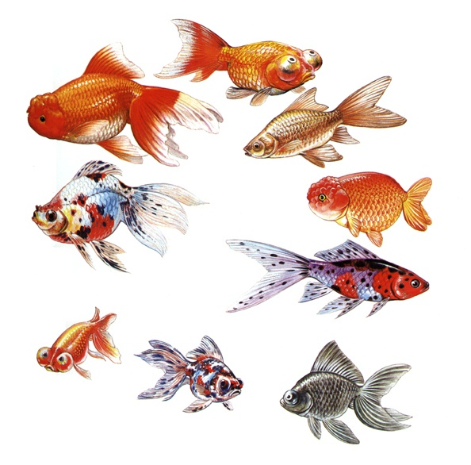
这些金鱼各自有自己的基因，共同构成了种群的基因库。它们各自的基因都是基因库的一部分。个体间的差异越大，基因库也就越大。

Slide 10
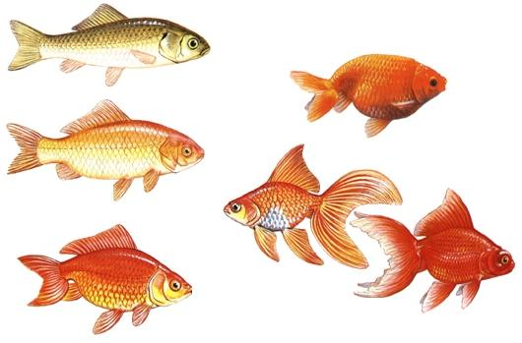
3、基因频率
在一个种群基因库中，某个基因占全部等位基因数的比率叫基因频率。生物进化实质就是种群基因频率发生改变。
人类把鲫鱼的后代培育成金鱼，实质就是通过选择改变基因频率。

Slide 11
4、基因频率和基因型频率：
在一个种群基因库中，某个基因占其全部等位基因数的比例，叫做基因频率。
种群中一对等位基因的频率之和等于1
某种基因型的个体在群体中所占的比例，叫做基因型频率。
基因型频率之和也等于1

Slide 12
计算基因频率的方法有两种：
1、通过基因型计算基因频率
基因频率 = 某基因的数目／该基因的所有等位基因的总数
2、通过基因型频率计算基因频率
基因频率 = 其纯合子的频率 + 1/2 * 其杂合子的频率
要获知某种基因的基因频率，常采用抽样调查的方法（随机取样）来获得。

Slide 13
某昆虫种群中，绿色翅的基因为A, 褐色翅的基因位a，随机抽取100个个体，发现AA、Aa、aa的个体分别是30、60、10个，那么A、a的基因频率是多少？
A基因数= 2×30﹢60 = 120个
a基因数= 60﹢2×10 = 80个
120
80
P(A) =
=
60%
P(a) =
=
40%
___________
____________
200
200
P(A)﹢ P(a) = 1
P(AA)+P(Aa)+P(aa)=1

Slide 14
某工厂有男女职工各200名，对他们进行调查时发现，女性色盲基因的携带者为15人，患者为5人，男性患者为11人。那么这个群体中色盲基因的频率为多少？
15+5×2+11
X^{b} =
=
6%
200×2+200

Slide 15
某一瓢虫种群中有黑色和红色两种体色的个体，这一形状由一对等位基因控制，黑色（B）对红色（b）为显性，如果基因型为BB的个体占18%，基因型为Bb的个体占78%，基因型为bb的个体占4%。基因B和b的频率分别是（ ）
A.18%、82%； B.36%、64%；
C.57%、43%； D.92%、8%。
C

Slide 16
P115思考与讨论
用数学方法讨论基因频率的改变
亲代基因型频率 | AA(30% ) | Aa(60%) |  |  | aa(10%)
配子的比率 | A ( ) | A ( ) |  | a ( ) | a ( )
子代基因型频率 | AA( ) | Aa( ) |  |  | aa( )
子代基因频率 | A ( ) |  | a( )
30% 30% 30% 10%
36% 48% 16%
60% 40%
卵子
A 60%
a 40%
精子
A 60%
AA
36%
Aa
24%
a 40%
Aa
24%
aa
16%

Slide 17
如果一个种群符合下列五个条件（理想化）：
①种群非常大；
②所以的雌雄个体可以自由交配并产生后代；
③没有迁入和迁出；
④没有任何形式的自然选择；
⑤没有突变发生。
那么，种群中各基因频率和基因型频率可以从一代到另一代维持稳定不变。

Slide 18
哈迪-温伯格定律
（遗传平衡定律）
(p＋q)²＝p²＋2pq＋q²＝1
设基因A和a的基因频率分别p和q，则p+q=1， 则三种基因型频率为：
AA Aa aa
p² 2pq q² p² + 2pq + q² =1

Slide 19
应用：
一种蛾中深色对浅色是显性，假设有这种蛾的一个群体符合遗传平衡定律，现有6400只浅色的蛾和3600只深色的蛾，那么其中杂合蛾的只数是多少？
因为 aa = 6400/10000 = 0.64，（q2）
所以 a = 0.8 A = 1 – 0.8 = 0.2
Aa = 2×0.8×0.2×10000 =
3200只

Slide 20
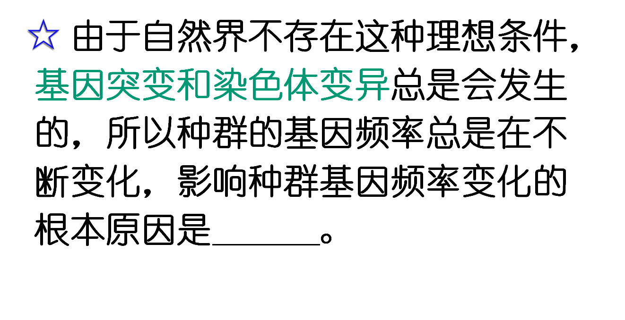

变异

Slide 21
（二）突变和基因重组产生进化的原材料
基因突变
突变
可遗传变异的来源
染色体变异
基因重组

Slide 22
思考
1.基因突变如何改变基因频率？
产生等位基因
2.基因重组如何改变基因频率？
产生大量新类型，适应不同环境，优胜劣汰，使有利基因的基因频率大大增加，不利基因的基因频率减少
3.突变和基因重组能决定生物进化的方向吗？
不能，因为突变和重组都是随机的、不定向的

Slide 23
4.生物的突变率很低，而且大多数变异是有害的，它为什么可以作为生物进化的原材料呢？
例如：果蝇约有10⁴对基因，假定每个基因的突变率都是10⁻⁵，对一个中等大小的果蝇种群（约有10⁸个体），每代出现的突变数是多少？
2×10⁴×10⁻⁵×10⁸= 2×10⁷

Slide 24
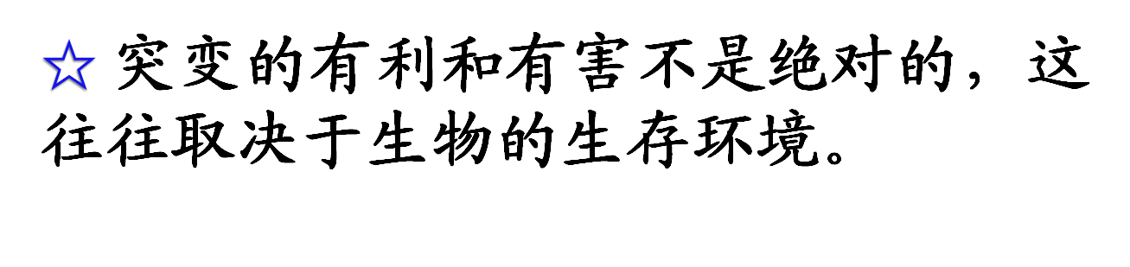
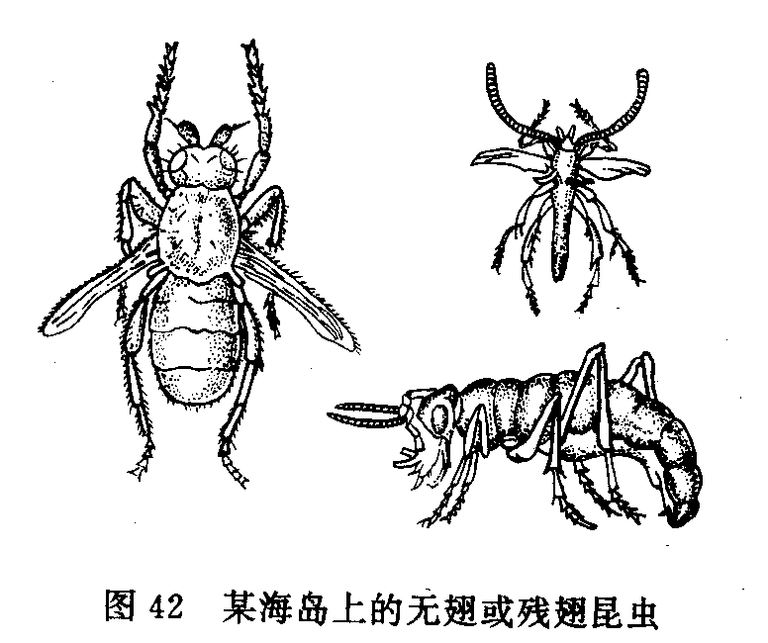
实例：在经常刮大风的克格伦海岛上，无翅或残翅的昆虫特别多。
变异的产生是不定向的，所以突变和基因重组不能决定生物进化的方向。

Slide 25
种群
________是生物进化的基本单位，生物进化的实质是_________________的过程。
种群基因频率改变
突变和基因重组
____________ _产生进化的原材料。
自然选择
__________决定生物进化的方向。
哈温定律
(p＋q) ²＝p²＋2pq＋q²＝1

Slide 26
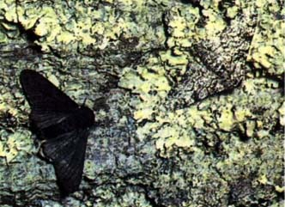
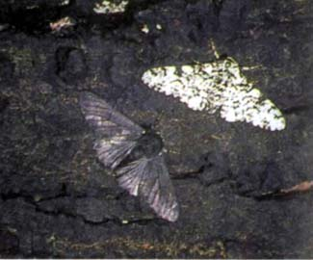
（三）自然选择决定生物进化方向
英国曼彻斯特地区的桦尺蠖
19世纪，黑色S基因占5%以下
20世纪，黑色S基因占95%以上
讨论：
1、树干变黑会影响桦尺蠖种群中浅色个体的出生率吗？Why？
2、在自然选择过程中，直接受选择的是基因型还是表现型？Why？

Slide 27

自然选择是定向的，经过长期的自然选择，不利变异被淘汰，有利变异则逐渐积累，从而使种群基因频率发生定向改变，导致生物朝着一定的方向缓慢地进化。
Notes:
淘汰不利变异基因，
积累有利变异基因。使基因频率定向改变

Slide 28
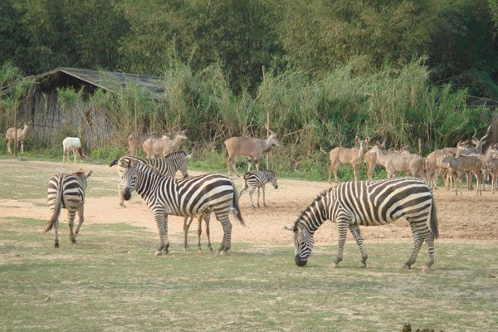
（四）隔离是物种形成的必要条件
物种的概念
在自然状态下能够相互交配并且产生可育后代的一群生物称为一个物种，简称“种”。

Slide 29
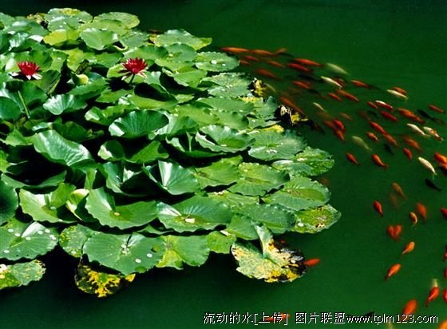
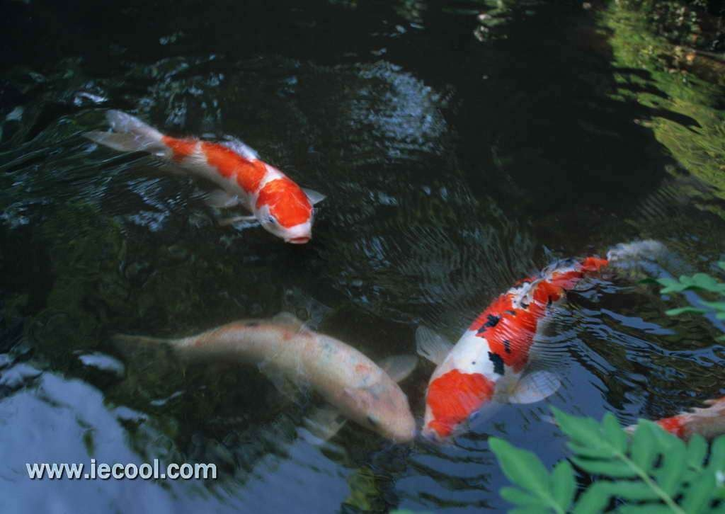
不同物种间的个体不能自由交配，即使交配成功也不能产生可育后代。
生殖隔离
同一种生物由于河流、山川等地理上的障碍而不能发生基因交流的现象。
地理隔离

Slide 30
隔离：指不同种群间的个体，在自然条件下基因不能自由交流的现象。
主要包括：
地理隔离 生殖隔离

Slide 31
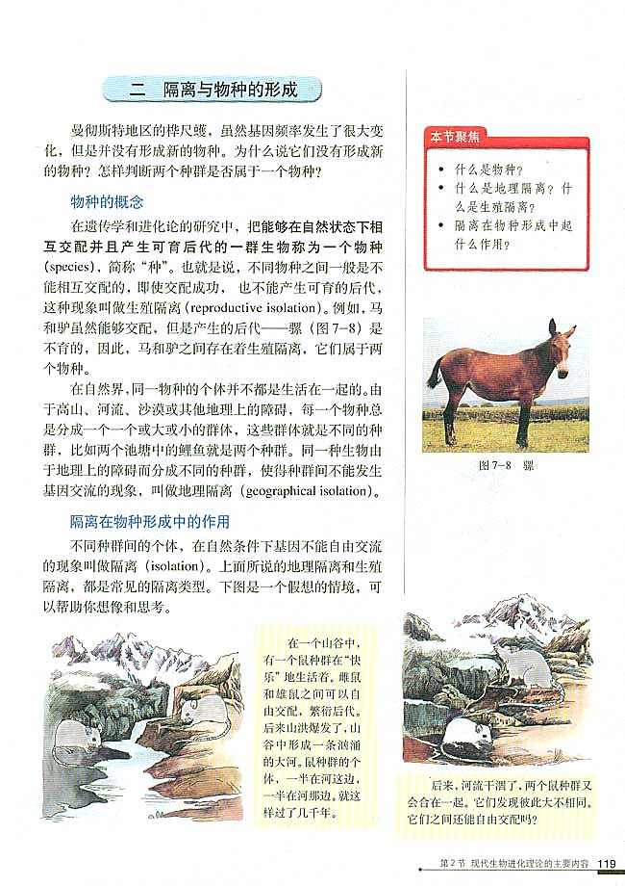

这说明了什么？
一个种群还是两个种群？
还能发生交配吗？
是什么原因造成同一物种分化成不同类型的新种？

Slide 32
不同的种群之间一旦产生生殖隔离，就不会有基因交流了，这时候就产生了新的物种。
一般，由于地理隔离而形成生殖隔离。
隔离是物种形成的必要条件

Slide 33
小结：物种形成过程
经过长期的地理隔离而达到生殖隔离
小种群
发生改变基因频率
新物种
种群
地理隔离
自然选择
生殖隔离
物种形成的关键
（由突变和基因重组产生变异）

Slide 34
共同进化与生物多样性的形成
1、什么是共同进化？
2、生物多样性的内容？
3、生物进化历程？

Slide 35
1、共同进化
不同物种之间、生物与无机环境之间在相互影响中不断进化和发展，这就是共同进化。
捕食者的作用：
1、促进种群发展
2、增加物种多样性

Slide 36
2、生物多样性
（1）内容
（2）进化历程
从无性生殖到有性生殖：生物进化速度加快
由简单到复杂
由水生到陆生
由低等到高等
基因多样性
物种多样性
生态系统多样性
可概括为：
无氧呼吸→光合作用→有氧呼吸
从原核生物到真核生物
生态系统由两极构成三极

Slide 37
生物进化理论在发展
1、分子进化的中性学说
主要观点：生物进化的主导因素是中性突变的随机固定。
DNA分子产生的突变大部分是中性的，对生物的生存既无利也无害，当这些随机漂变的突变积少成多时，就会使同种生物的不同种群之间存在巨大差异，形成不同的物种。

Slide 38
现代达尔文主义与中性突变的关系
现代达尔文主义揭示了种群的进化规律。通过自然选择淘汰不利变异，保留有利变异，即适者生存，不适者被淘汰使生物发生进化。
中性学说揭示了分子水平的进化规律。中性学说通过中性突变的随机固定决定生存和淘汰。
联 系：
当分子进化导致生物形态和生理上的差异后，自然选择才能发挥其作用。

Slide 39
2、间断平衡学说
物种形成并不都是渐变的过程，而是种群长期稳定与迅速形成新种交替出现的过程。

Slide 40
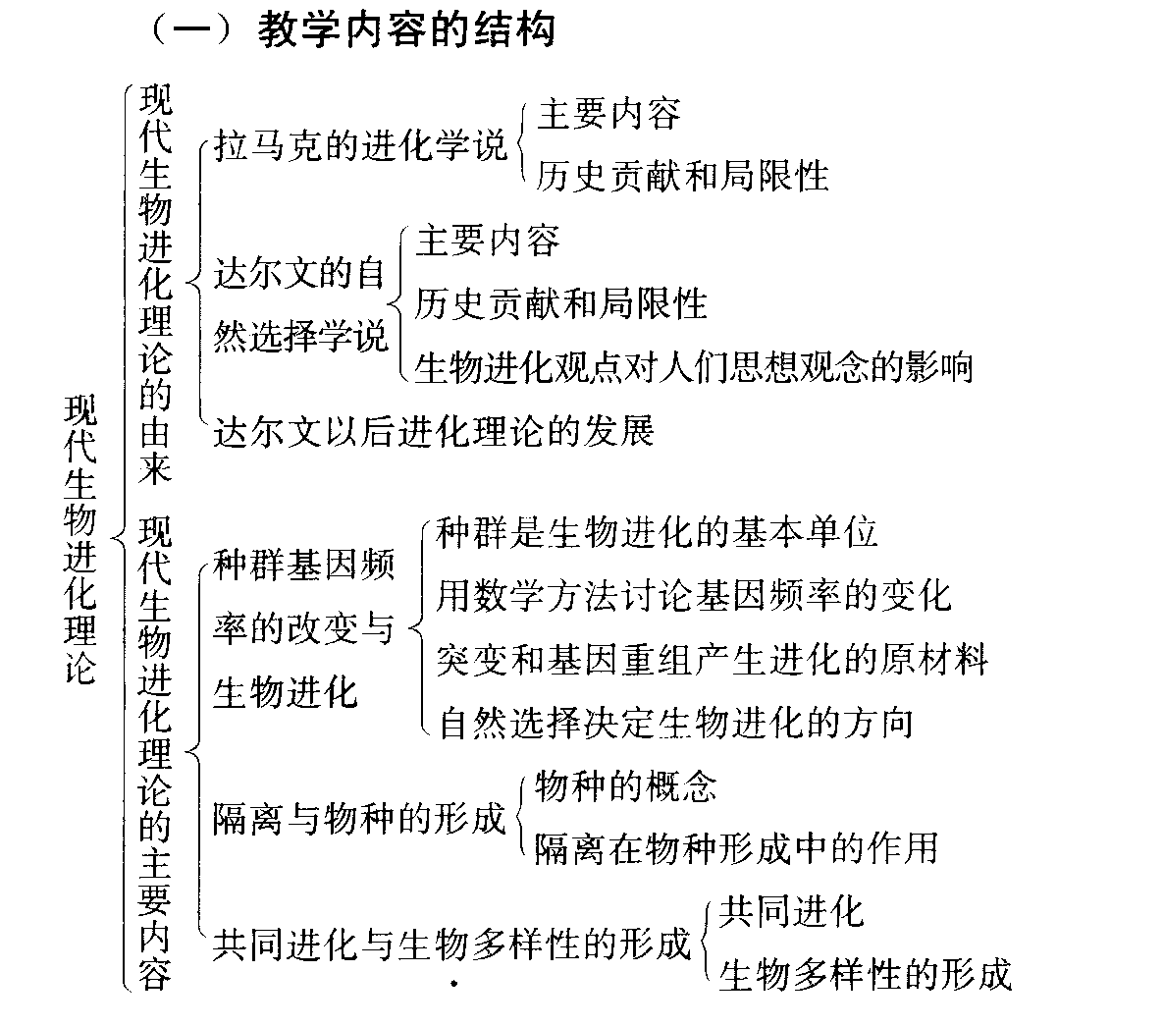

Slide 41
巩固提高
1.对生物进化的方向起决定作用的是 （ ）
A．基因重组
B. 基因突变
C. 染色体变异
D. 自然选择
D

Slide 42
2、下列能提高生物多样性的是（ ）
A、把生物进行分类
B、来自共同祖先的的遗传
C、用进废退
D、不同环境的自然选择
D

Slide 43
3、地球上最早的陆生生物类型主要是（ ）
A、蕨类植物 B、动物
C、裸子植物 D、动物和植物
4、生命诞生的场所是（ ）
A、陆地 B、海洋
C、空中 D、ABC都是
5、地球上最早出现的生物代谢类型是（ ）
A、自养型，需氧型 B、自养型，厌氧型
C、异养型，需氧型 D、异养型，厌氧型
A
B
D

Slide 44
6、三极生态系统的形成在（ ）
A、中生代 B、新生代
C、寒武纪 D、前寒武纪
7、捕食者在生物进化中的作用是（ 多选 ）
A、促进种群的发展
B、有利于增加物种多样性
C、减少种群数量
D、减少物种的多样性
C
AB

Slide 45
8、已知某一动物种群中仅有aaBb和aaBB两种类型个体，aaBb：aaBB=1：1，且该种群中雌雄个体比例为1：1，个体间可以自由交配，则该种群自由交配产生的子代中能稳定遗传的个体占：( )
A．3／8 B．5／8 C．1／4 D．1／2
B
B=3/4 b=1/4
杂合体=2 X 3/4 X 1/4 = 3/8
纯合体=1 - 3/8 = 5/8

